Slide 1
Животноводство Чеченской Республики оперативные данные
за январь-ноябрь 2021 года

Slide 2
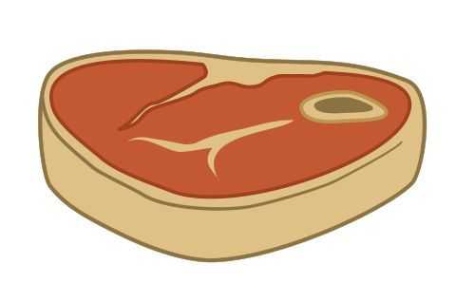

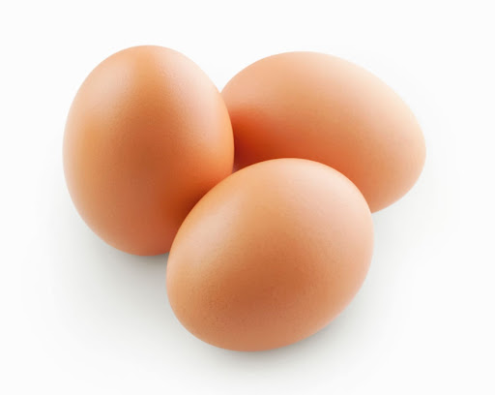
ПРОИЗВОДСТВО ОСНОВНЫХ ПРОДУКТОВ ЖИВОТНОВОДСТВА
В ХОЗЯЙСТВАХ ВСЕХ КАТЕГОРИЙ
за январь-ноябрь 2021г.
Мясо на убой в живом весе
44,2
тыс. тонн
100,7 %
к январю-ноябрю 2020г.
Молоко
271,3
тыс.тонн
100,0 %
к январю-ноябрю 2020г.
Яйца
111,3
тыс.шт.
99,7 %
к январю-ноябрю 2020г.

Slide 3
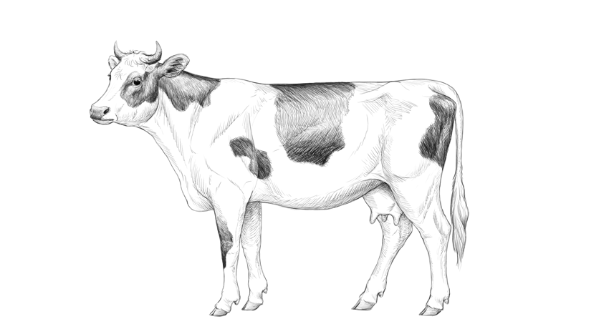
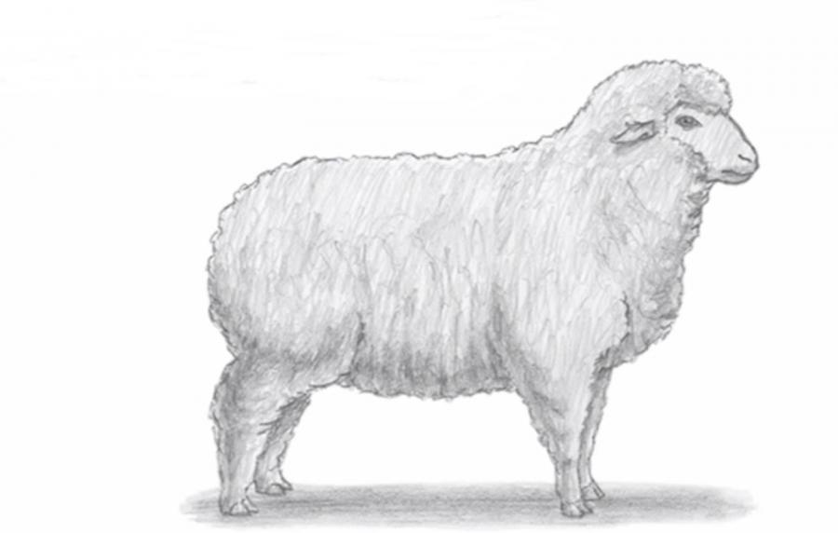
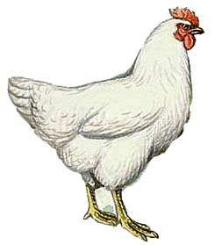
ПОГОЛОВЬЕ СКОТА И ПТИЦЫ В ХОЗЯЙСТВАХ ВСЕХ КАТЕГОРИЙ на 1 декабря 2021г.; тысяча голов
254,2
285,5
1269,9
100,8 %
107,6 %
98,6 %
к 1 декабря 2020г.
к 1 декабря 2020г.
к 1 декабря 2020г.

